Slide 1

수소에너지 활용을 위한 임베디드 AI 해커톤 챌린지 캠프
수소 취화 감지 및 AI 예측
웹 애플리케이션
sudo
김유정 이현주

Slide 2




00
목차
01
04
팀 구성 및 역할
서비스 개요
02
05
수소 취화와 위험성
장.단점 분석
03
서비스의 필요성
06
마무리
수소에너지 활용을 위한 임베디드 AI 해커톤 챌린지 캠프

Slide 3
01
팀 구성 및 역할
팀장 김유정 | 프로젝트 매니저(PM), 프로그래밍, 하드웨어 설계, AI모델 설계 및 구현
팀원 이현주 | 발표, 서비스기획, 발표 자료 작성
수소에너지 활용을 위한 임베디드 AI 해커톤 챌린지 캠프

Slide 4
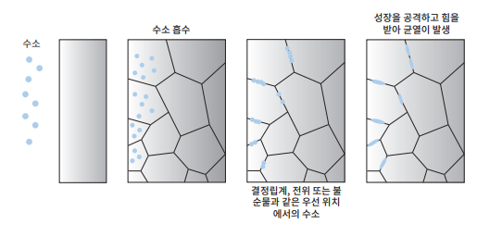
02
수소취화와 위험성
금속에 수소 침투
금속의 조직 약화
크랙발생
수소에너지 활용을 위한 임베디드 AI 해커톤 챌린지 캠프

Slide 5
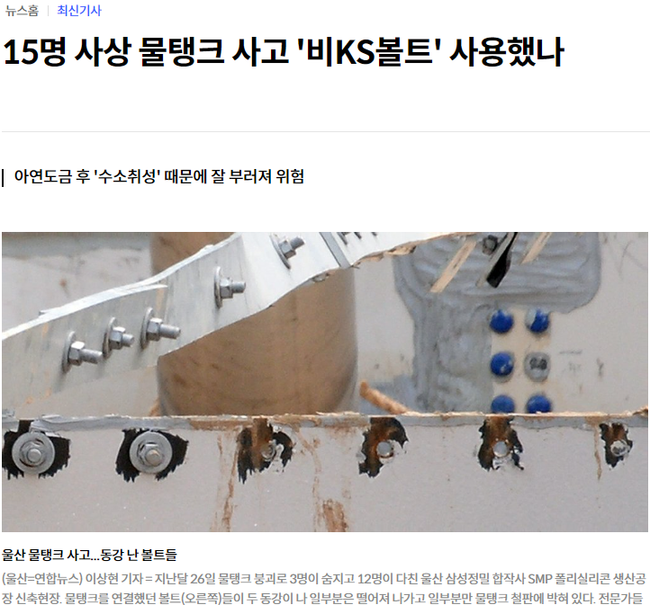
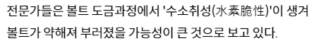
03
서비스의 필요성
수소에너지 활용을 위한 임베디드 AI 해커톤 챌린지 캠프

Slide 6
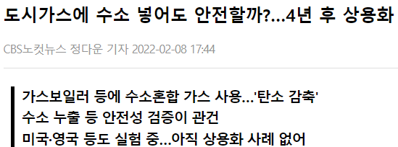
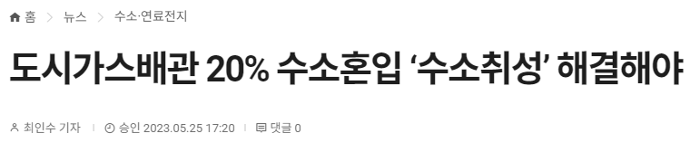
03
서비스의 필요성
수소에너지 활용을 위한 임베디드 AI 해커톤 챌린지 캠프
Notes:
2013~2024 기간의 논문만 표시. 사고 발생 후 작성된 논문의 갯수 언급.

Slide 7
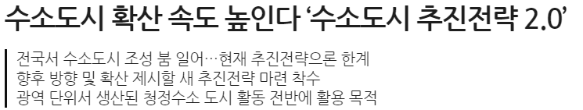
03
서비스의 필요성
30%
수소에너지 활용을 위한 임베디드 AI 해커톤 챌린지 캠프

Slide 8
03
서비스의 필요성
수소 취화
균열 감지 시스템
수소에너지 활용을 위한 임베디드 AI 해커톤 챌린지 캠프

Slide 9
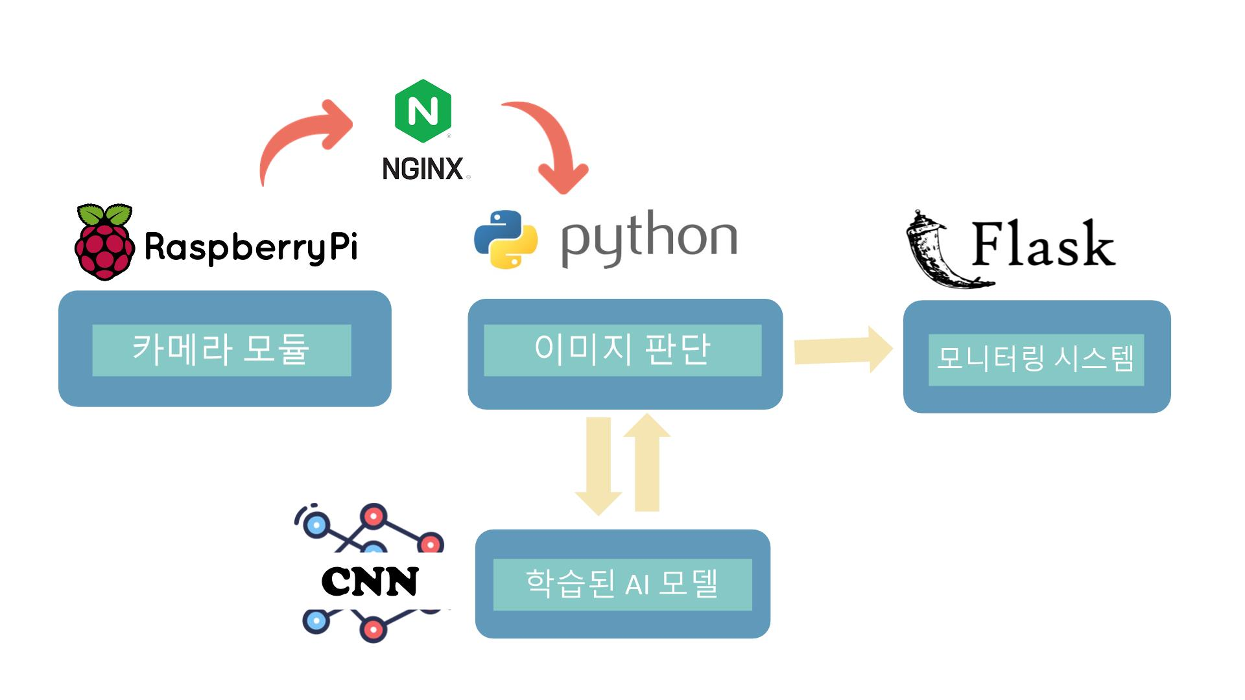
04
서비스 개요
수소에너지 활용을 위한 임베디드 AI 해커톤 챌린지 캠프

Slide 10

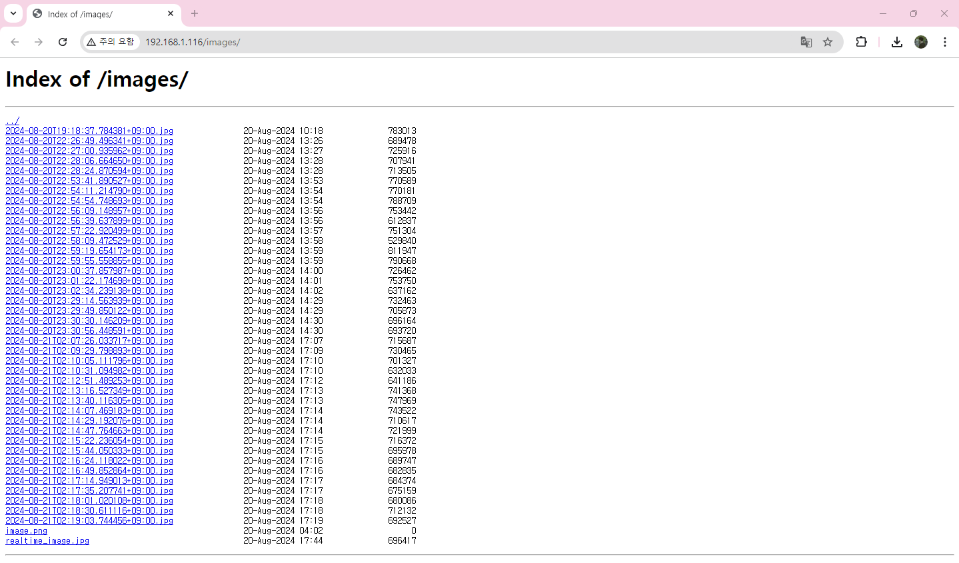
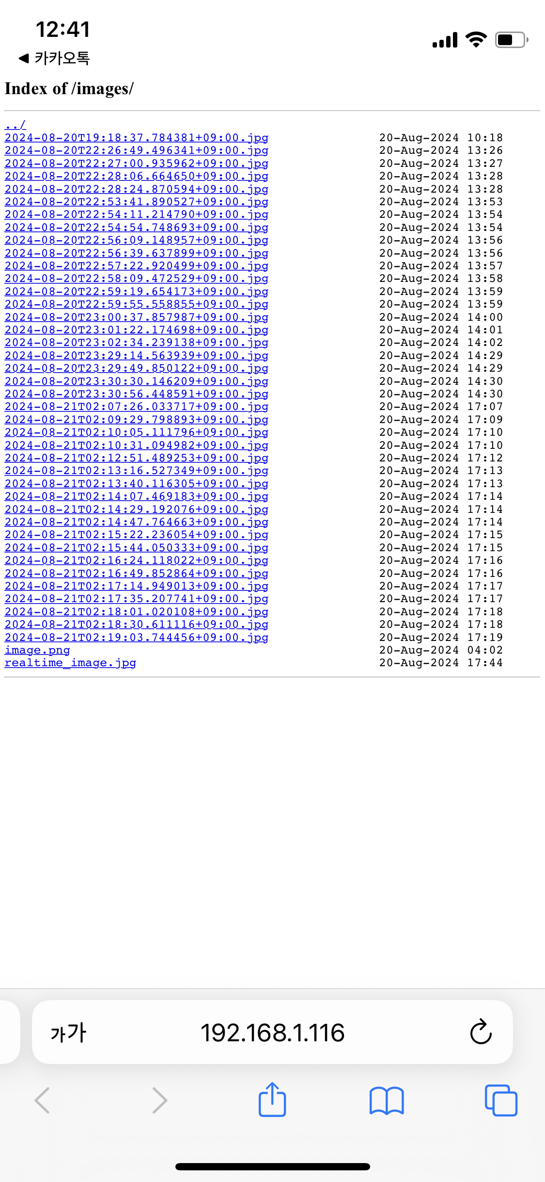
04
서비스 개요
수소에너지 활용을 위한 임베디드 AI 해커톤 챌린지 캠프
Notes:
지금 보시는 사진은 카메라 모듈로 찍힌 금속 균열 사진들이 nginx 서버에 저장되어있는 모습입니다.
저희가 사용한 학습 방법은 수소 취화로 인한 균열이 있는 금속과 그렇지 않은 금속 사진을 ai 모델에 학습시키는 방법을 사용했습니다.

Slide 11

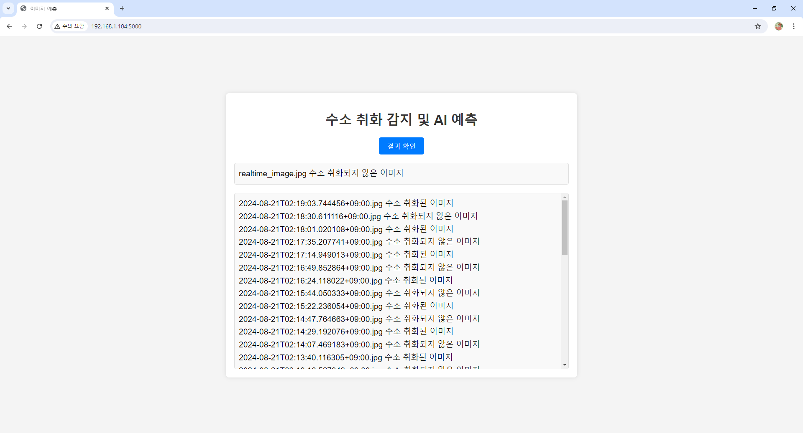
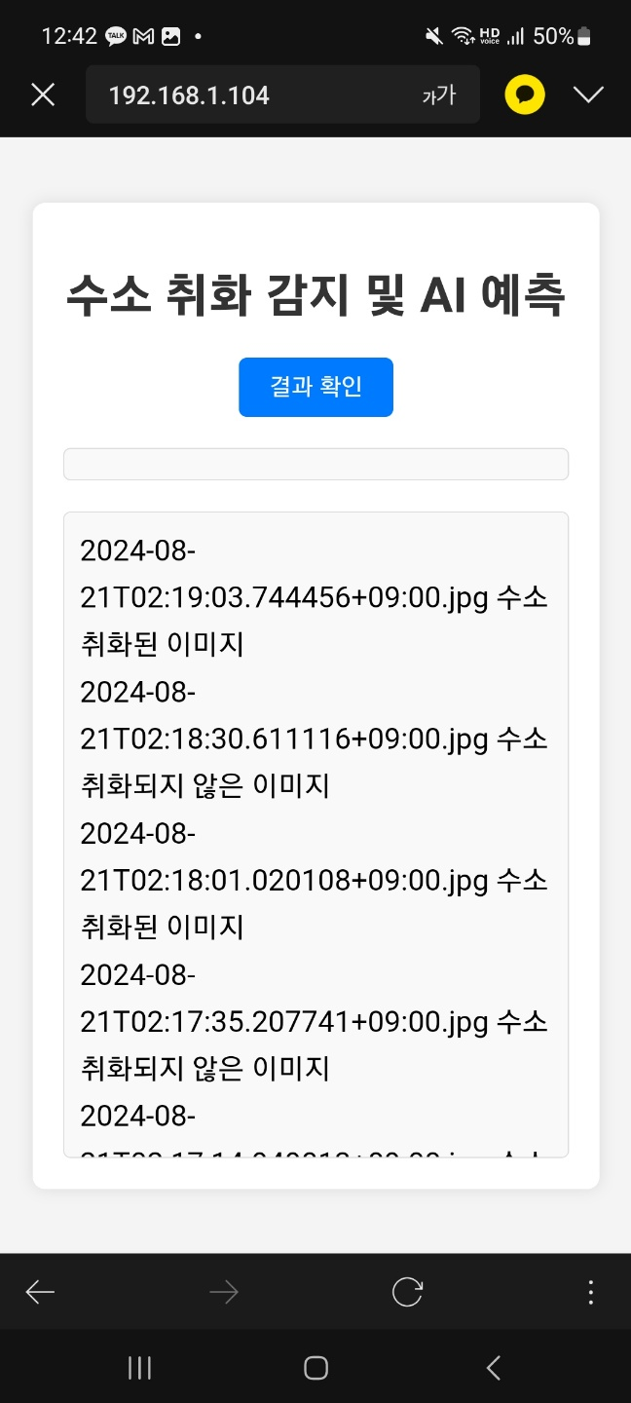
04
서비스 개요
수소에너지 활용을 위한 임베디드 AI 해커톤 챌린지 캠프
Notes:
플라스크 서버에서 금속의 균열 되었는지의 여부를 확인할 수 있습니다.
이들은 pc, 스마트폰 관계없이 편리하게 균열 여부를 확인할 수 있습니다.

Slide 12
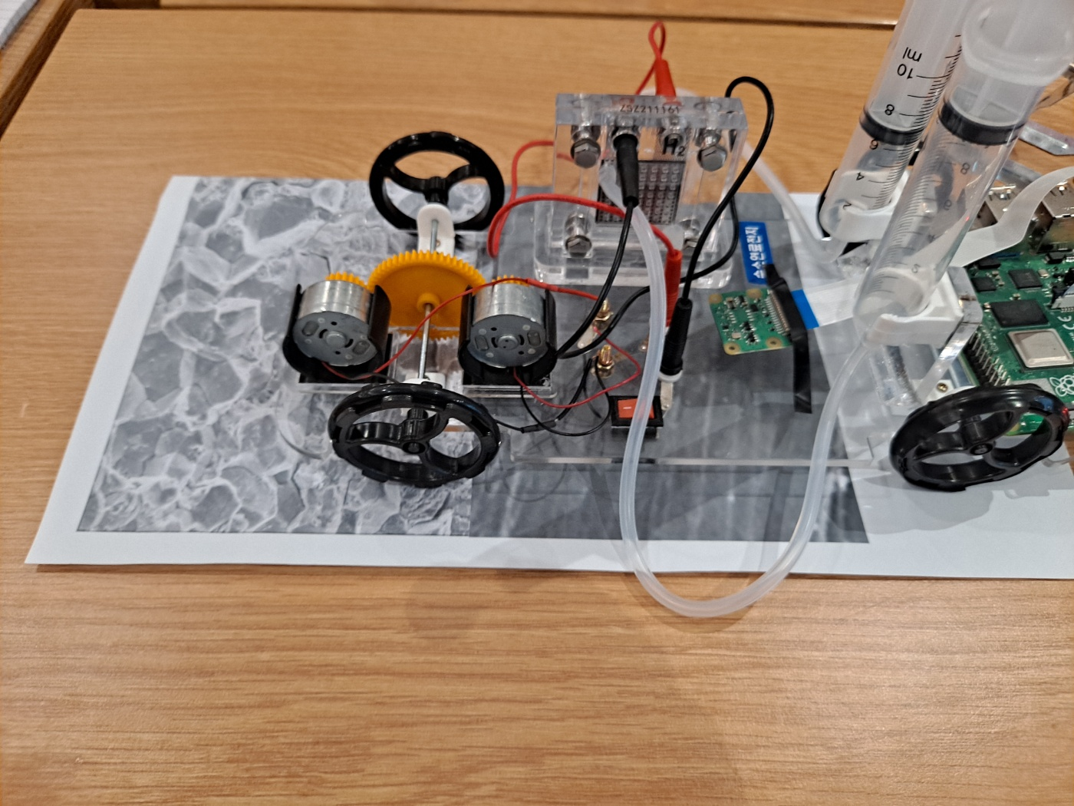
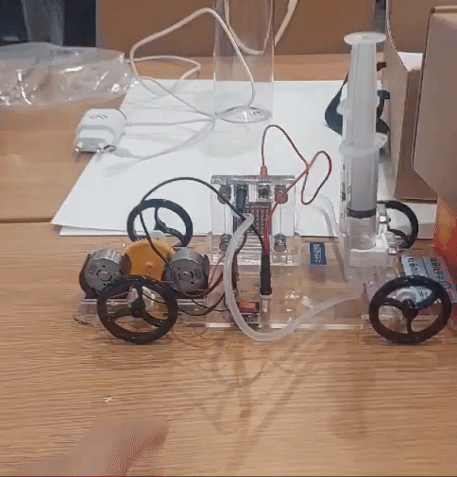
04
서비스 개요
수소에너지 활용을 위한 임베디드 AI 해커톤 챌린지 캠프
Notes:
이 사진들은 저희가 계획한 제품의 프로토 타입 입니다.
저희가 사용한 학습 방법은 수소 취화로 인한 균열이 있는 금속과 그렇지 않은 금속 사진을 라즈베리 파이의 카메라 모듈로 촬영하여 ai 모델에 학습시켰습니다

Slide 13
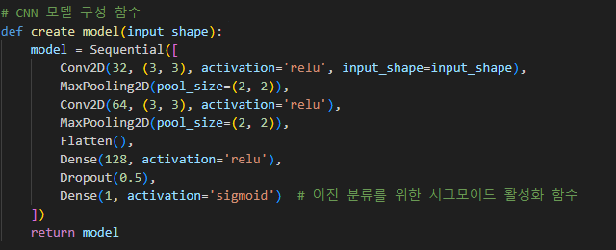
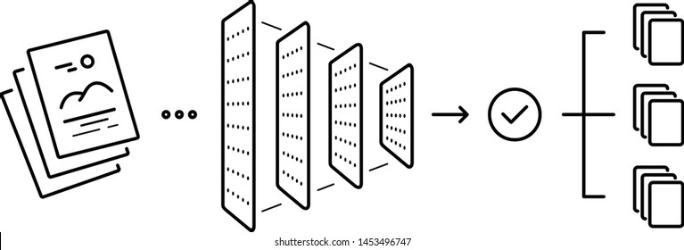
04
서비스 개요
Ai 알고리즘 (CNN 모델)
수소에너지 활용을 위한 임베디드 AI 해커톤 챌린지 캠프
Notes:
저희가 학습시킨 Ai알고리즘 입니다.

Slide 14


05
장 . 단점 분석
수소를 사용하는 곳에
용이함
Notes:
앞서 뉴스들을 보았을떄 앞으로 개발될 수소단지, 수소를 연구하는 연구소, 도시가스 등 수소를 사용할 수 있는 모든 분야에서 잉이용할 수 있습니다

Slide 15



05
장 . 단점 분석
저렴하지 않은 비용
고압에 약하다
수소에너지 활용을 위한 임베디드 AI 해커톤 챌린지 캠프

Slide 16

05
장 . 단점 분석
수소 취화에 영향없는 소재
개발&상용화
수소에너지 활용을 위한 임베디드 AI 해커톤 챌린지 캠프

Slide 17





06
마무리
수소에너지 활용을 위한 임베디드 AI 해커톤 챌린지 캠프

Slide 18
수소에너지 활용을 위한 임베디드 AI 해커톤 챌린지 캠프
감사합니다!

